Slide 1
Startups video

Slide 2
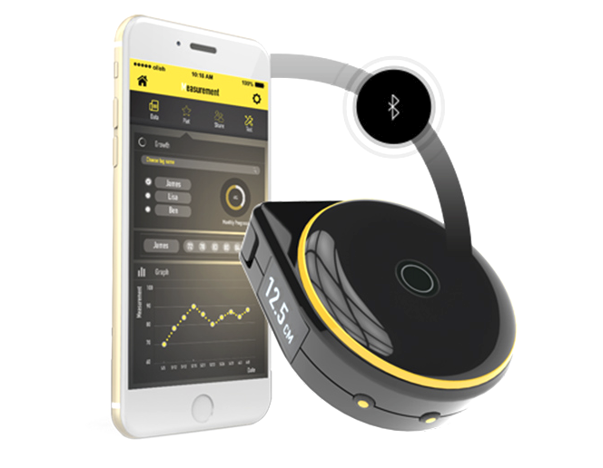
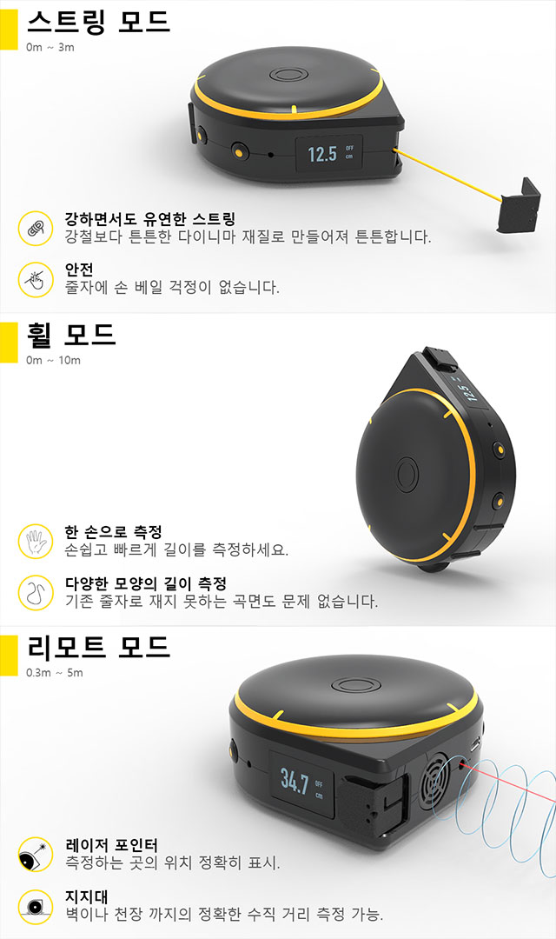

베이글랩스 (초음파 센서 스마트 줄자)
경기센터 해외진출 지원, 미국 인디고고 180만 달러 펀딩
미국 World Cup Tech Challenge 결선 진출, 캐나다 OCE Global Startup Pitch 1위

Slide 3
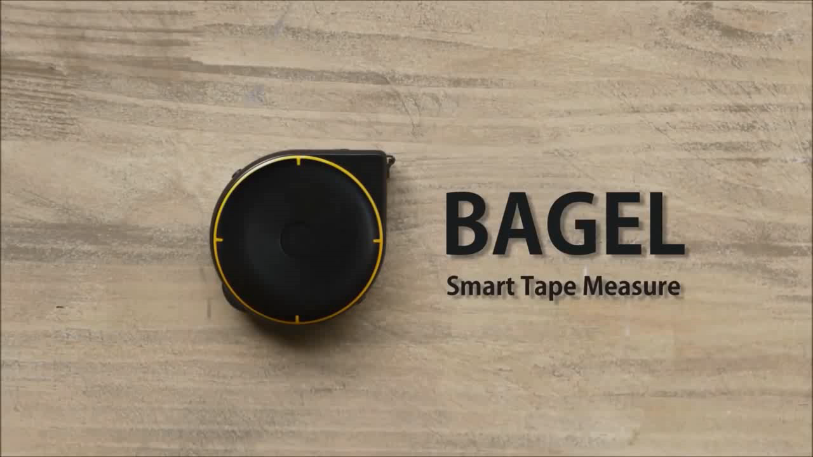
베이글랩스
[ 동 영 상 ]

Slide 4
